Slide 1
고객센터 > 공지사항

Slide 2

고객센터 > 공지사항
공지사항
NO. | Description
1 | 상단 고정여부 : 게시물목록 상단에 고정됨 - 고객사 > 고객센터> 공지사항 목록에 반영 - 상단고정 옵션 선택시 상단에 고정됨. - 상단고정이 복수일경우 최근 적용한 게시물이 최상단으로 배치
제목 내용 이름
1
등록
수정
삭제
번호 | 제목 | 공지대상 | 공지유형 | 중요공지여부 | 긴급공지여부 | 상단고정여부 | 첨부개수 | 팝업공지기간 | 등록일 | 작성자 | 조회수
6 | SK쉴더스向 추가 공급품목 관련 안내의 건 | 구매사 | 팝업공지 | N | N | Y | 1 | 2025-01-03 ~ 2025-01-17 | 2025-01-03 | 김상인 | 42
5 | SK쉴더스向 배송지 관련 시스템 개선 안내 | 구매사 | 팝업공지 | N | N | N | 0 | 2024-12-30 ~ 2025-01-30 | 2024-12-30 | 김상인 | 45
4 | '25년 홈앤서비스(HOMS) 상품에 대한 공급단가 확인요청(~12/11일) | 공급사 | 팝업공지 | N | N | N | 0 | 2024-12-02 ~ 2024-12-11 | 2024-12-02 | 윤찬혁 | 71
3 | OKplaza 배송지 관련 공지사항 | 구매사 | 팝업공지 | N | N | N | 0 | 2024-11-14 ~ 2024-12-14 | 2024-11-14 | 김상인 | 66
2 | SK쉴더스向 UTP케이블 배송관련 공지사항 | 구매사 | 팝업공지 | Y | N | Y | 1 | 2024-11-11 ~ 2024-12-11 | 2024-11-11 | 김상인 | 214
1 | 배송지 관리 및 주문 절차 안내 | 구매사 | 팝업공지 | N | N | N | 1 | 2024-11-04 ~ 2024-12-04 | 2024-11-04 | 김상인 | 83

Slide 3
고객센터 > 공지사항
X
NO. | Description
 | 공지사항 상세내용 확인
1
공지사항 상세
제목 | SK쉴더스向 추가 공급품목 관련 안내의 건
기간 | 2025-01-03 ~ 2025-01-17
내용 | 안녕하세요 OKplaza 입니다. 저희 OKplaza에서 '25년 1월 1일부로 SK쉴더스向 전용 상품들을 추가로 공급하게 되었음을 안내드립니다. 이에 따라, 아래와 같은 사항을 공유드립니다. 1. 신규 공급 품목 리스트 - 65 종 * 품목 세부리스트는 첨부파일 참고 부탁드립니다. 2. 재고입고여부 및 일정안내 가. 일부 품목의 경우 현재 재고가 입고되지 않은 상황입니다. 나. 예상 일정보다 더 빠른 일정으로 입고 될 수 있도록 최선을 다하겠습니다. 다. 해당 품목들의 입고 예상 일정은 첨부된 리스트 참고 부탁드립니다.
첨부파일1 | SK쉴더스 추가공급품목 List_250103_Rev1.1.pdf | 첨부파일2
첨부파일3 |  | 첨부파일4
팝업 가로 크기 | PX | 팝멉 세로크기 | PX
콘텐츠 세로크기 | PX | 스크롤여부
등록자 | system | 등록일 | 2025-01-07
팝업공지 ˅
전체 ˅
868
550
400
닫 기

Slide 4
고객센터 > 공지사항
X
NO. | Description
1 | 노출위치 선택 고객사 공급사 물류 자재혁신 팬타온(신규추가)
2 | 상단고정 기능 추가 - 게시물 목록 최상단에 고정(2p 참조)
공지사항 수정
1
2
제목
기간
내용
첨부파일1 | SK쉴더스 추가공급품목 List_250103_Rev1.1.pdf | 첨부파일2
첨부파일3 |  | 첨부파일4
팝업 가로 크기 | PX | 팝업 세로크기 | PX
콘텐츠 세로크기 | PX | 스크롤여부
등록자 | system | 등록일 | 2025-01-07
팝업공지 ˅
전체 ˅
중요 긴급공지 상단고정 로그인필요
SK쉴더스向 추가 공급품목 관련
2023-12-02 |  | ~ | 2024-12-02
안녕하세요 OKplaza 입니다.
저희 OKplaza에서 '25년 1월 1일부로 SK쉴더스向 전용 상품들을
추가로 공급하게 되었음을 안내드립니다.
이에 따라, 아래와 같은 사항을 공유드립니다.
1. 신규 공급 품목 리스트 - 65 종 * 품목 세부리스트는 첨부파일 참고 부탁드립니다.
2. 재고입고여부 및 일정안내
가. 일부 품목의 경우 현재 재고가 입고되지 않은 상황입니다.
나. 예상 일정보다 더 빠른 일정으로 입고 될 수 있도록 최선을 다하겠습니다. 다. 해당 품목들의 입고 예상 일정은 첨부된 리스트 참고 부탁드립니다.
등록
삭제
등록
삭제
등록
삭제
등록
삭제
868
550
400
저 장
닫 기

Slide 5
고객센터 > 공지사항
X
NO. | Description
1 | 공지구분 선택 팝업공지 일반공지
2 | 노출위치 선택 고객사 공급사 물류 자재혁신 팬타온(신규추가)
3 | 상단고정 기능 추가 - 게시물 목록 최상단에 고정(2p 참조)
공지사항 등록
1
2
3
제목
기간
내용 | 에디터(editor)
첨부파일1 |  | 첨부파일2
첨부파일3 |  | 첨부파일4
팝업 가로 크기 | PX | 팝업 세로크기 | PX
콘텐츠 세로크기 | PX | 스크롤여부
등록자 | system | 등록일 | 2025-01-07
팝업공지 ˅
전체 ˅
중요 긴급공지 상단고정 로그인필요
2023-12-02 |  | ~ | 2024-12-02
에디터(editor)
등록
삭제
등록
삭제
등록
삭제
등록
삭제
저 장
닫 기

Slide 6
고객센터 > FAQ

Slide 7
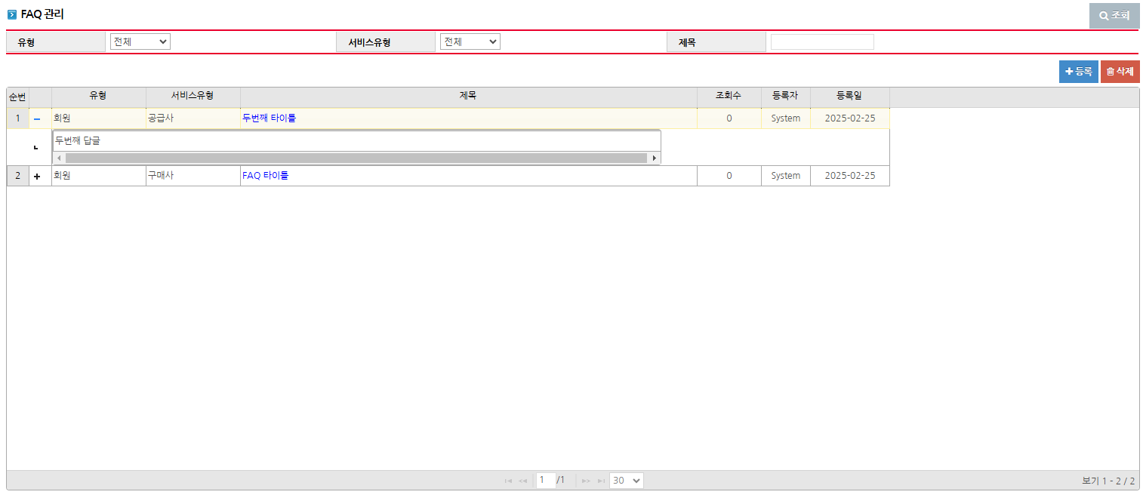
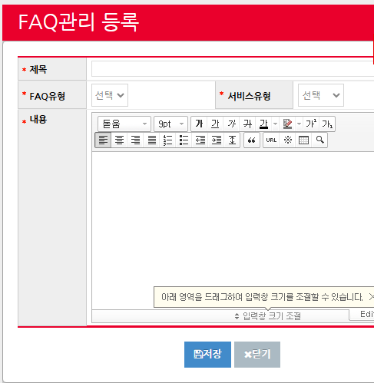
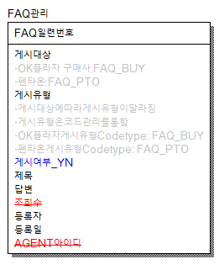
고객센터 > FAQ
게시대상
게시유형
게시대상
게시유형
게시여부
유형 => 게시대상,
서비스유형 => 게시유형
게시여부(신규)
위 내용으로 기존 컬럼 변경 및 신규컬럼(게시여부) 추가에 따른 기존화면을 변경함
(기존 등록 및 수정 시 에디터는 Textarear로 변경)
게시대상
게시유형

Slide 8
고객센터 > 공지사항
FAQ 관리
NO. | Description
1 | 상단 고정여부 : 게시물목록 상단에 고정됨 - 고객사 > 고객센터> 공지사항 목록에 반영 - 상단고정 옵션 선택시 상단에 고정됨. - 상단고정이 복수일경우 최근 적용한 게시물이 최상단으로 배치
게시대상 |  | 게시유형 |  | 제목
1
등록
수정
삭제
번호 | 제목 | 공지대상 | 공지유형 | 중요공지여부 | 긴급공지여부 | 상단고정여부 | 첨부개수 | 팝업공지기간 | 등록일 | 작성자 | 조회수
6 | SK쉴더스向 추가 공급품목 관련 안내의 건 | 구매사 | 팝업공지 | N | N | Y | 1 | 2025-01-03 ~ 2025-01-17 | 2025-01-03 | 김상인 | 42
5 | SK쉴더스向 배송지 관련 시스템 개선 안내 | 구매사 | 팝업공지 | N | N | N | 0 | 2024-12-30 ~ 2025-01-30 | 2024-12-30 | 김상인 | 45
4 | '25년 홈앤서비스(HOMS) 상품에 대한 공급단가 확인요청(~12/11일) | 공급사 | 팝업공지 | N | N | N | 0 | 2024-12-02 ~ 2024-12-11 | 2024-12-02 | 윤찬혁 | 71
3 | OKplaza 배송지 관련 공지사항 | 구매사 | 팝업공지 | N | N | N | 0 | 2024-11-14 ~ 2024-12-14 | 2024-11-14 | 김상인 | 66
2 | SK쉴더스向 UTP케이블 배송관련 공지사항 | 구매사 | 팝업공지 | Y | N | Y | 1 | 2024-11-11 ~ 2024-12-11 | 2024-11-11 | 김상인 | 214
1 | 배송지 관리 및 주문 절차 안내 | 구매사 | 팝업공지 | N | N | N | 1 | 2024-11-04 ~ 2024-12-04 | 2024-11-04 | 김상인 | 83

Slide 9
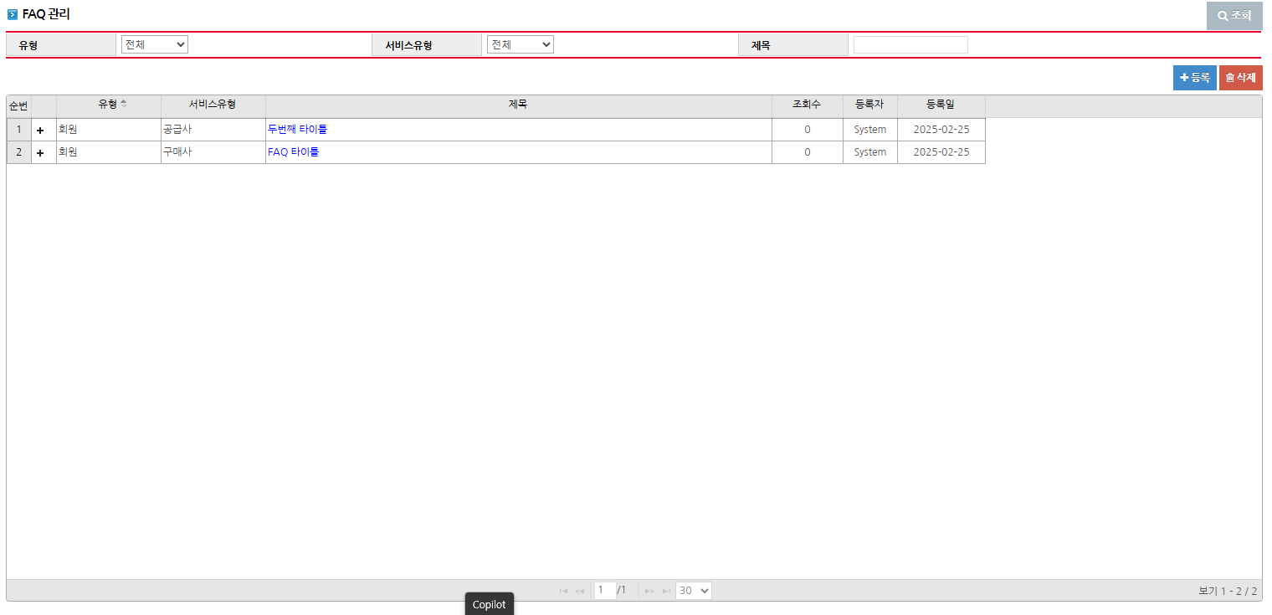

Slide 10
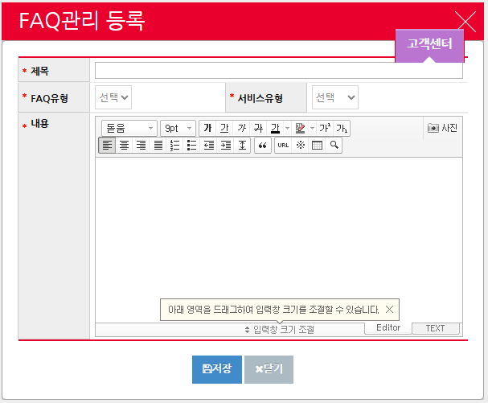
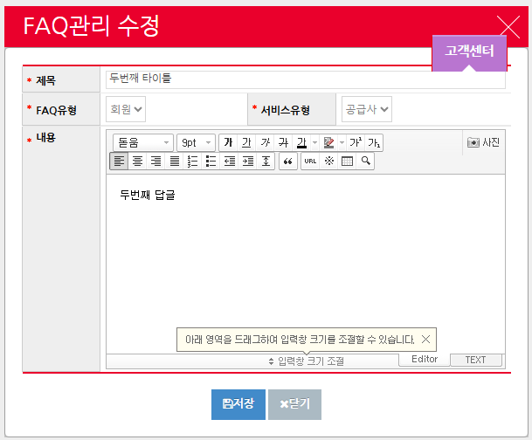
유형은 코드관리에서 등록
고객사
공급사
물류

